Slide 1
Python与金融计算
中国股市FF三因子模型实证检验
蒋志强
zqjiang.ecust@qq.com

Slide 2

常用的多因子模型
Fama-French三因子模型（Fama and French，1996）
FF模型之前的实证结果
规模效应：小市值公司较大市值公司有更高的平均收益率(Banz,1981)
财务杠杆：负债与股票市值之比可解释股票平均收益率(Bhandari，1988)
BE/ME：账面市值比(B/M)与美国股票平均收益率正相关(Stattman 1980,Lanstein 1985)
E/P：盈余与股票市值之比(市盈率倒数)有助于解释股票平均收益率(Basu，1977)

Slide 3
FF模型
风险因素
市场风险溢价R_{m}-R_{f}
账面市值比（ B/M）溢价HML
规模溢价SMB

Slide 4
FF模型
规模组合构建：
每年6月底计算各上市股票的市值（规模）
根据市值中位数将股票分成两类
规模小的所有股票称为S类
规模大的所有股票称为B类

Slide 5
FF模型
账面市值比组合构建：
每年(t年)6月基于账面市值比B/M分类股票
计算 t-1 年末股票账面值 B
计算 t-1 年末股票最后一个交易日的股价×发行股数 M
计算B/M并分成三组：
最低30%的股票记为L类
中间40%的股票记为M类
最高30%股票记为H类

Slide 6
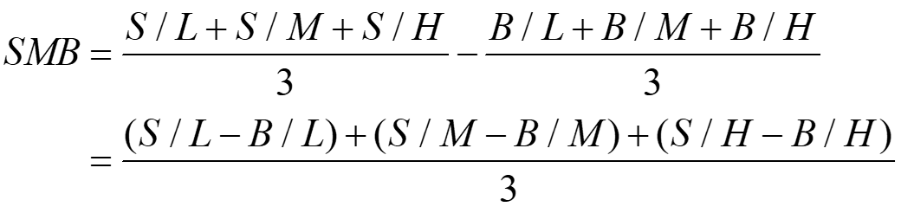
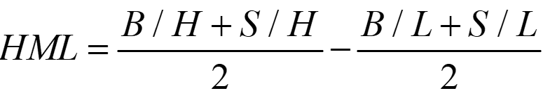
FF模型
规模（S、B）和B/M（H、M、L）
两两组合构成6个投资组合
S/L、S/M、S/H、B/L、B/M、B/H
规模溢价SMB = 公司规模最小的投资组合收益率－公司规模最大的投资组合收益率
账面市值比溢价HML = 高账面市值比投资组合收益率 - 低账面市值比投资组合收益率

Slide 7
FF模型
市场风险溢酬为R_{m} - R_{f}
R_{f} 为无风险利率
R_{m} 所有股票的市值加权投资组合收益率（市场指数的收益率替代）
资产组合 i 的 FF 模型为

Slide 8
FF模型的时间序列估计与检验
单资产多因子模型检验步骤：
用OLS估计参数，得到 α_{i} 的估计值
计算 α_{i} = 0 的 t 检验统计量
确定显著性水平，比较分位数或计算p值，作出统计推断

Slide 9
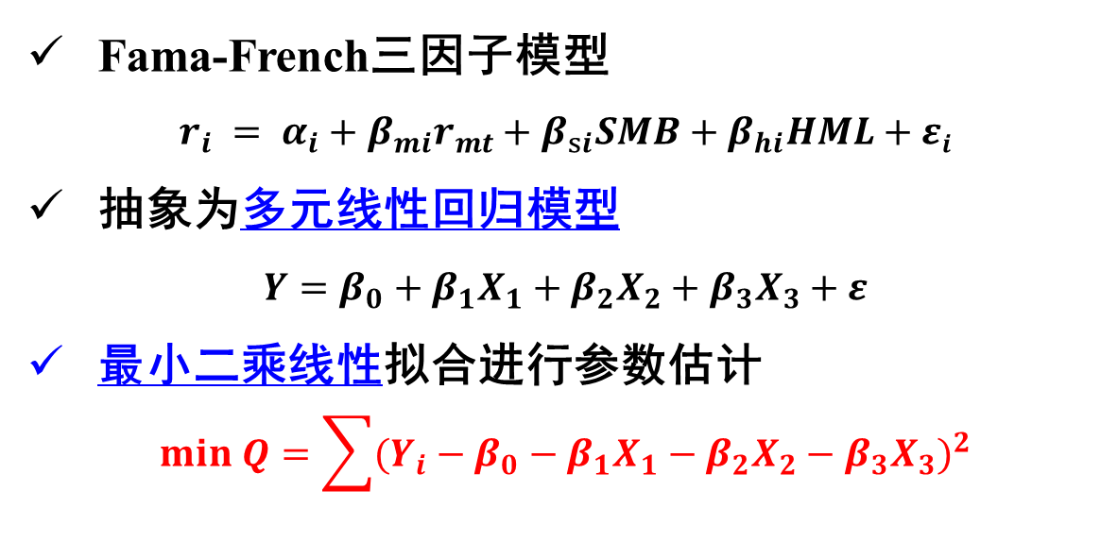
FF模型的时间序列估计与检验
假设有T个样本，如何进行参数估计和检验？
Fama-French三因子模型
$$r_{i} = α_{i}+β_{mi}r_{mt}+β_{si}SMB+β_{hi}HML+εi$$
抽象为多元线性回归模型
$$Y=β_{0}+β_{1}X_{1}+β_{2}X_{2}+β_{3}X_{3}+ε$$
最小二乘线性拟合进行参数估计
$$min Q=\sum{{(Y_{i}−β_{0}−β_{1}X_{1}−β_{2}X_{2}−β_{3}X_{3})}^{2}}$$

Slide 10
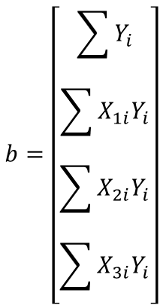
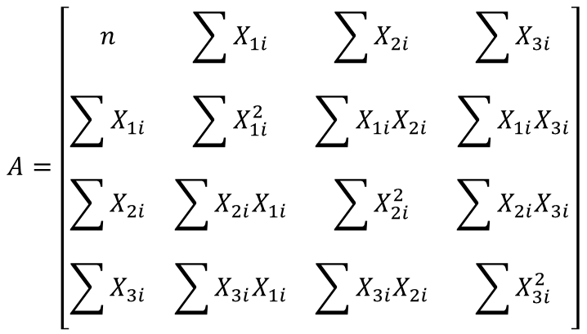
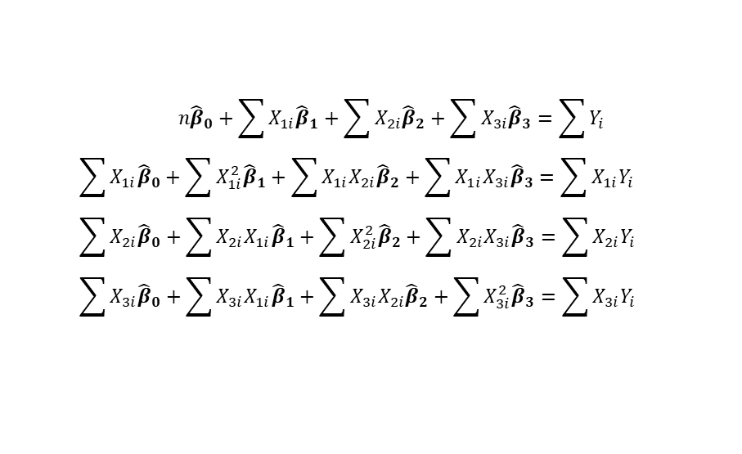
FF模型的时间序列估计与检验
$$n{\hat{β}}_{0}+\sum{X_{1i}{\hat{β}}_{1}+\sum{X_{2i}{\hat{β}}_{2}+\sum{X_{3i}{\hat{β}}_{3}=\sum{Y_{i}}}}}$$
$$\sum{X_{1i}{\hat{β}}_{0}+\sum{X_{1i}^{2}{\hat{β}}_{1}+\sum{X_{1i}X_{2i}{\hat{β}}_{2}+\sum{X_{1i}X_{3i}{\hat{β}}_{3}}=\sum{X_{1i}Y_{i}}}}}$$
$$\sum{X_{2i}{\hat{β}}_{0}+\sum{{X_{2i}X}_{1i}{\hat{β}}_{1}+\sum{X_{2i}^{2}{\hat{β}}_{2}+\sum{X_{2i}X_{3i}{\hat{β}}_{3}}=\sum{X_{2i}Y_{i}}}}}$$
$$\sum{X_{3i}{\hat{β}}_{0}+\sum{X_{3i}X_{1i}{\hat{β}}_{1}+\sum{X_{3i}X_{2i}{\hat{β}}_{2}+\sum{X_{3i}^{2}{\hat{β}}_{3}}=\sum{X_{3i}Y_{i}}}}}$$
整理后：
$$A=\left[\begin{matrix}n & \sum{X_{1i}} & \sum{X_{2i}} & \sum{X_{3i}} \\ \sum{X_{1i}} & \sum{X_{1i}^{2}} & \sum{X_{1i}X_{2i}} & \sum{X_{1i}X_{3i}} \\ \sum{X_{2i}} & \sum{{X_{2i}X}_{1i}} & \sum{X_{2i}^{2}} & \sum{X_{2i}X_{3i}} \\ \sum{X_{3i}} & \sum{X_{3i}X_{1i}} & \sum{X_{3i}X_{2i}} & \sum{X_{3i}^{2}}\end{matrix}\right]$$
$$b=\left[\begin{matrix}\sum{Y_{i}} \\ \sum{X_{1i}Y_{i}} \\ \sum{X_{2i}Y_{i}} \\ \sum{X_{3i}Y_{i}}\end{matrix}\right]$$

Slide 11


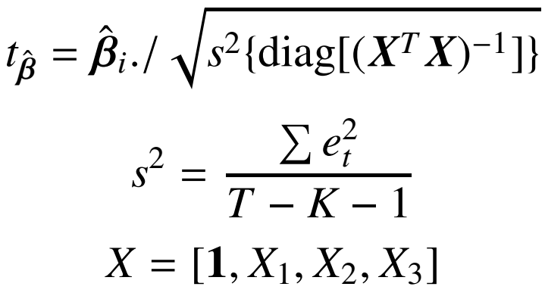
FF模型的时间序列估计与检验
最小二乘估计量为:
检验H₀: α_{i} = 0 的统计量 ( t 检验 )

Slide 12
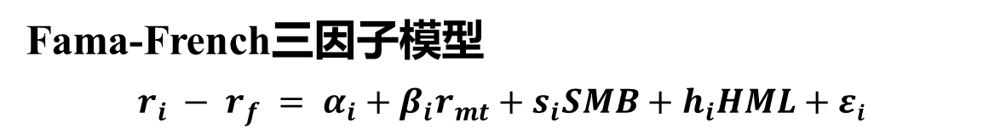
FF模型的时间序列估计与检验
Fama-French三因子模型
$$r_{i} − r_{f} = α_{i}+β_{i}r_{mt}+s_{i}SMB+h_{i}HML+εi$$
数据（锐思数据库，2009-2017年，月度）：
行业指数（行业组合）、市场溢酬因子 (r_{m} – r_{f} )、
公司规模因子 (SMB)、公司价值因子(HML)、无风险收益 r_{f}
行业组合：上证能源、上证金融、上证消费、上证材料、
上证工业、上证医药、上证信息

Slide 13
FF模型的时间序列估计与检验
行业组合：上证能源、上证金融、上证消费、上证材料、上证工业、
上证医药、上证信息
 | α | β | s | h
材料 | -0.0019 | 1.1989*** | 0.0432 | -0.1363
工业 | -0.0025 | 1.1745*** | -0.0527 | 0.1447
金融 | 0.0038 | 1.1065*** | -0.2955*** | 0.3742***
信息 | 0.0022 | 1.0917*** | 0.3180** | -1.0102***
能源 | -0.0068 | 1.0711*** | -0.037 | 0.2413*
医药 | 0.0087* | 0.6921*** | 0.0546 | -0.9498***
消费 | 0.0067* | 0.7794*** | 0.0604 | -0.5464***
材料和工业组合可用CAPM模型解释。不能拒绝α = 0。
金融和信息组合可用FF三因子模型解释。不能拒绝α = 0 。
医药和消费组合不能完全被FF三因子模型解释。 10%显著性拒绝 α=0 。
一般 s > 0, h < 0， 金融和能源与此相反。通常剔除金融；能源金融属性强。

Slide 14
FF模型的时间序列估计与检验
多资产多因子模型检验步骤：
用OLS估计参数，得到 α_{i} 的估计值
联合检验 H₀: α₁ = α₂ =, …, α_{N} = 0，计算统计量
确定显著性水平，比较分位数或计算p值，作出统计推断

Slide 15
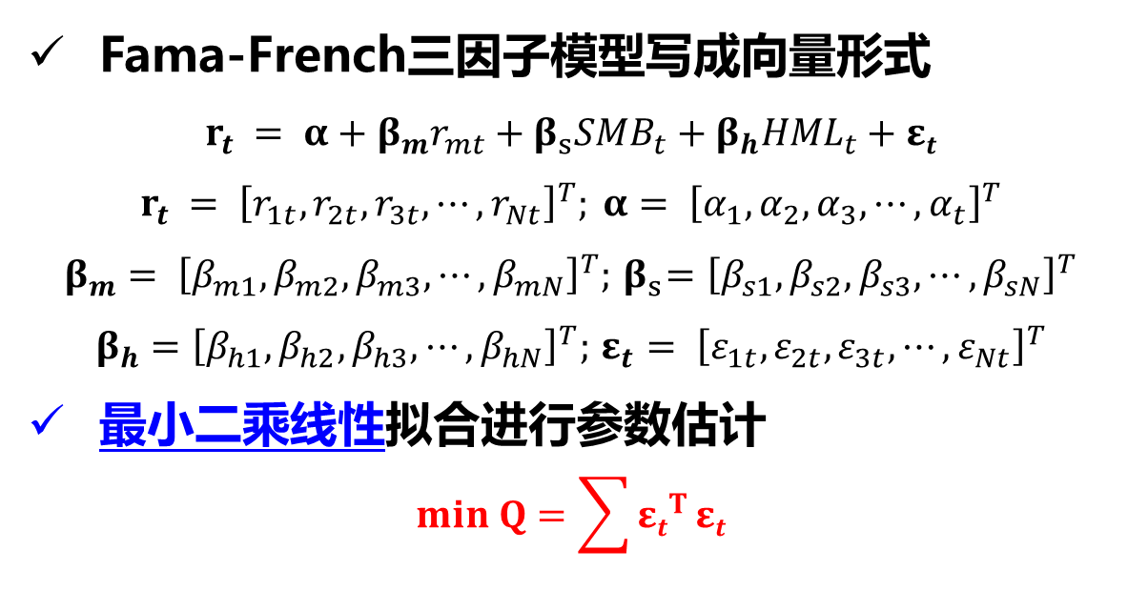
FF模型的时间序列估计与检验
假设有N 个资产，每个资产有T个样本，如何进行参数估计和检验？
Fama-French三因子模型写成向量形式
$$r_{t} = α+β_{m}r_{mt}+β_{s}{SMB}_{t}+β_{h}{HML}_{t}+εt$$
$$r_{t} = {\left[r_{1t},r_{2t},r_{3t}, ⋯,r_{Nt}\right]}^{T}; α= {\left[α_{1},α_{2},α_{3}, ⋯,α_{t}\right]}^{T}$$
$$β_{m}= {\left[β_{m1},β_{m2},β_{m3}, ⋯,β_{mN}\right]}^{T};{ β}_{s}={\left[β_{s1},β_{s2},β_{s3}, ⋯,β_{sN}\right]}^{T}$$
$$β_{h}={\left[β_{h1},β_{h2},β_{h3}, ⋯,β_{hN}\right]}^{T};{ ε}_{t} = {\left[ε_{1t},ε_{2t},ε_{3t}, ⋯,ε_{Nt}\right]}^{T}$$
最小二乘线性拟合进行参数估计
$$min Q=\sum{{εt}^{T}}εt$$

Slide 16
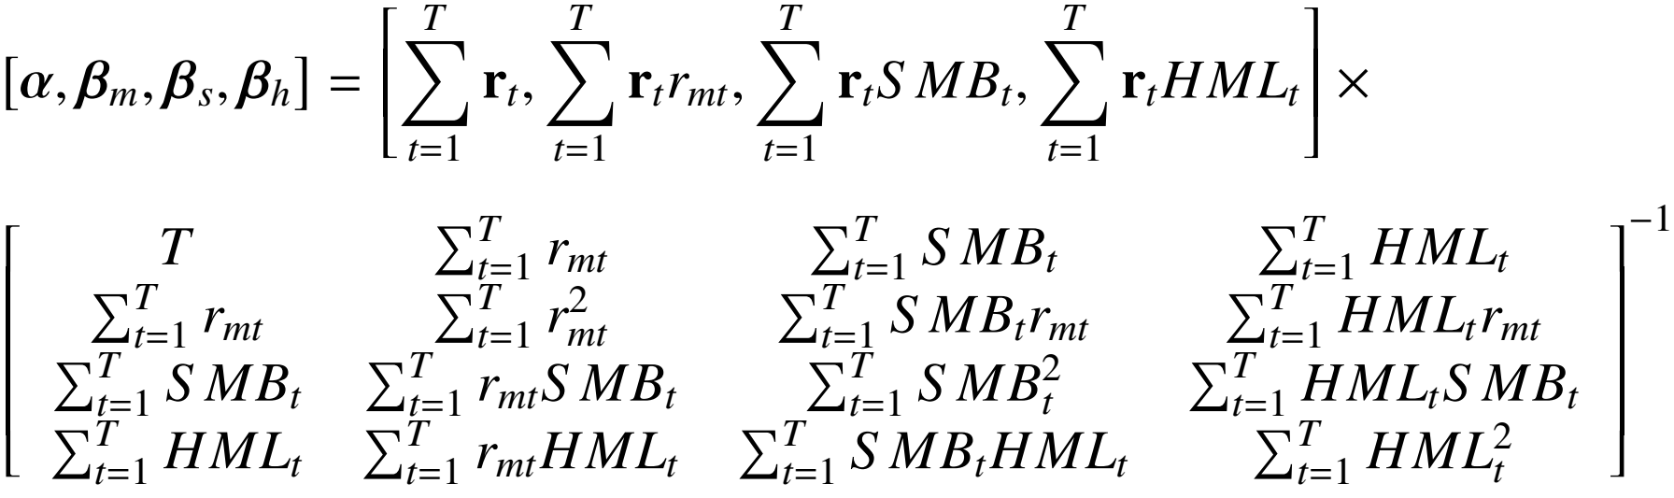
FF模型的时间序列估计与检验
假设有N个资产，每个资产有T个样本，如何进行参数估计和检验？
用OLS估计参数
$$r_{t} = α+β_{m}r_{mt}+β_{s}{SMB}_{t}+β_{h}{HML}_{t}+εt$$

Slide 17
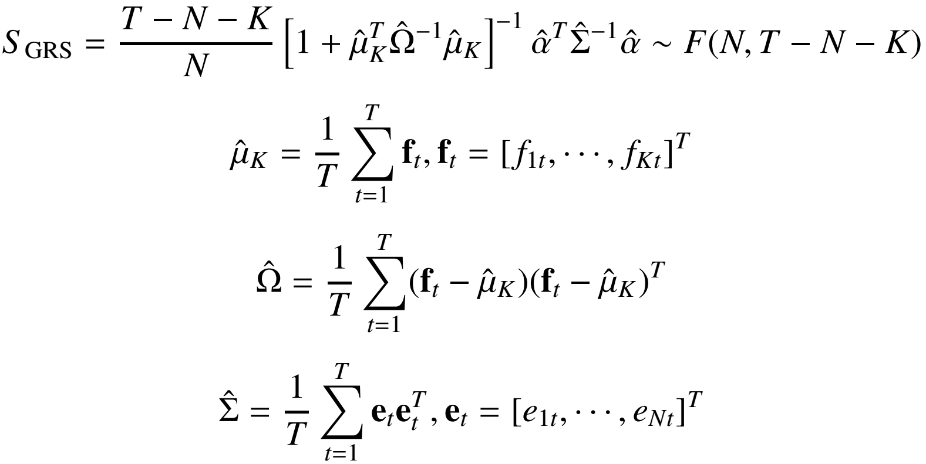
FF模型的时间序列估计与检验
假设有N个资产，每个资产有T个样本，如何进行参数估计和检验？
联合检验 H₀: α₁ = α₂ =, …, α_{N} = 0（ GRS检验）

Slide 18
FF模型的时间序列估计与检验
Fama-French三因子模型
$$r_{i} − r_{f} = α_{i}+β_{i}r_{mt}+s_{i}SMB+h_{i}HML+εi$$
数据（锐思数据库，2009-2017年，月度）：
行业指数（行业组合）、市场溢酬因子 (r_{m} – r_{f} )、
公司规模因子 (SMB)、公司价值因子(HML)、无风险收益 r_{f}
行业组合：上证能源、上证金融、上证消费、上证材料、
上证工业、上证医药、上证信息

